Slide 1
INTELIGÊNCIA ARTIFICIAL
REDES NEURAIS ARTIFICIAIS COM PYTHON
Classificação e Regressão
Prof. Luciano Galdino

Slide 2
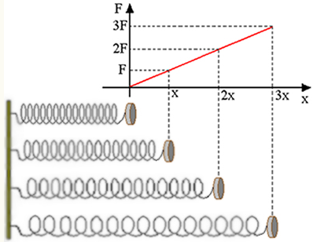

Força Elástica (Lei de Hooke)
A deformação elástica é diretamente proporcional à força aplicada.
Módulo
K = constante elástica ou rigidez (N/m).
x = deformação elástica (m).

Slide 3
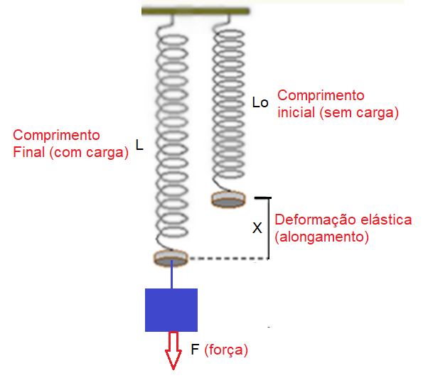
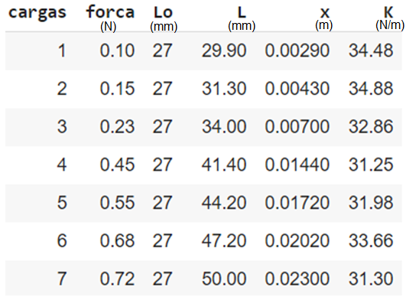

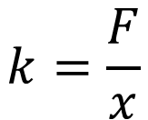
$$x=L−L_{o}$$
$$k=\frac{F}{x}$$

